Slide 1
TRƯỜNG TIỂU HỌC ÁI MỘ A
Bài giảng điện tử lớp 3
Môn: Tự nhiên và Xã hội
TRÁI ĐẤT – QUẢ ĐỊA CẦU

Slide 2
KIỂM TRA BÀI CŨ
- Vì sao ban ngày không cần đèn mà ta vẫn nhìn thấy mọi vật?
- Nêu vai trò của mặt trời đối với con người, động vật, thực vật ?

Slide 3
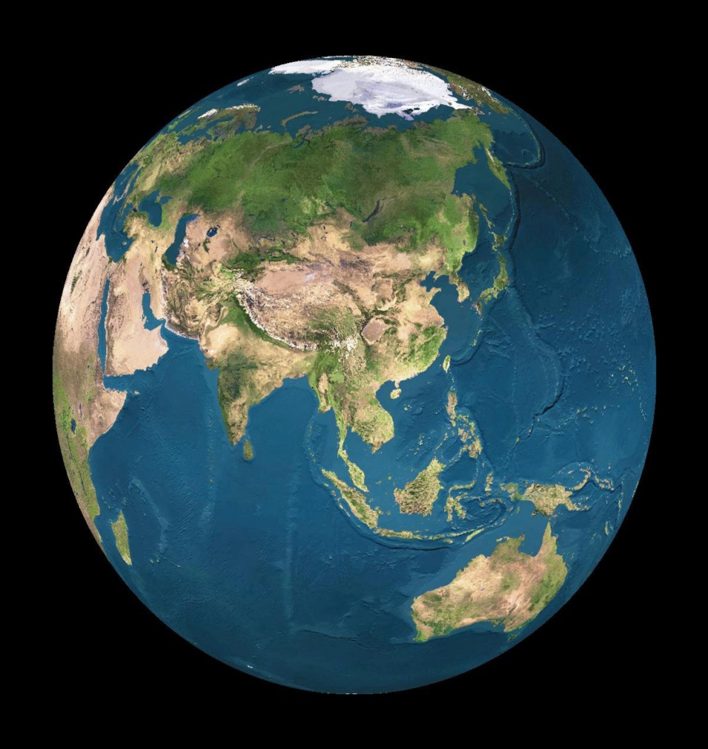
- Theo em, Trái Đất có dạng hình gì?
Trái Đất có dạng hình cầu và hơi dẹt ở hai đầu.

Slide 4
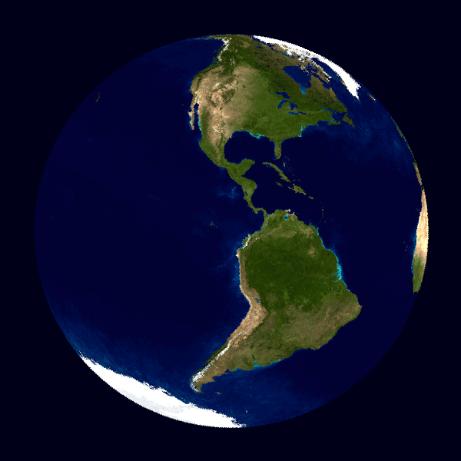

Slide 5
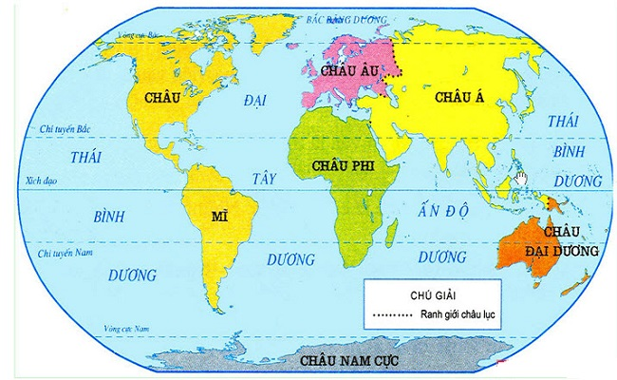
BẢN ĐỒ THẾ GIỚI

Slide 6
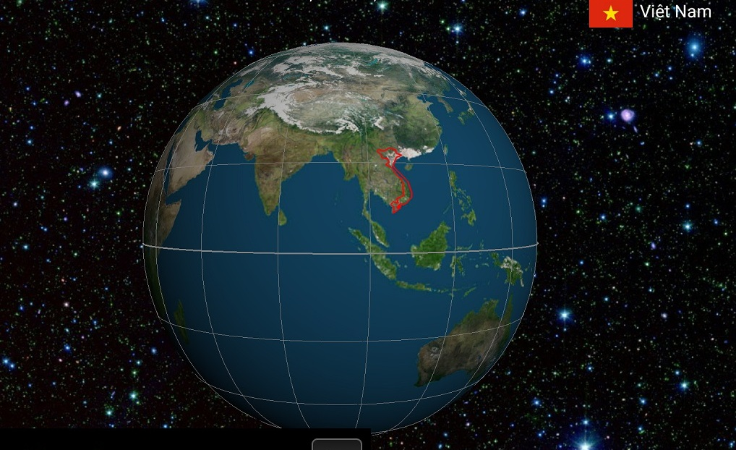

Slide 7
BẢN ĐỒ THẾ GIỚI

Slide 8
- Em có nhận xét gì về kích thước của Trái Đất ?
Trái Đất có kích thước rất lớn.

Slide 9
Trái Đất rất lớn và có dạng hình cầu.

Slide 10
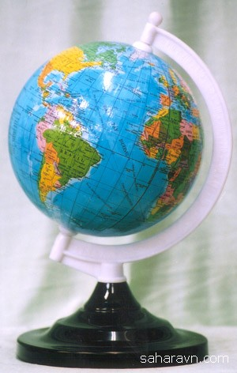
Phiếu thảo luận
Quan sát hình trong SGK và chỉ trên quả địa cầu về:
- Cấu tạo của quả địa cầu ?
- Xác định vị trí: cực Bắc, cực Nam, xích đạo, Bắc bán cầu, Nam bán cầu trên quả địa cầu.
- Đặt quả địa cầu trên bàn, trục của quả địa cầu nghiêng hay thẳng đứng so với mặt bàn?
- Em có nhận gì về màu sắc trên bề mặt quả địa cầu?

Slide 11
- Cấu tạo của quả địa cầu ?
- Đặt quả địa cầu trên bàn, trục của quả địa cầu nghiêng hay thẳng đứng so với mặt bàn?
- Xác định vị trí: cực Bắc, cực Nam, xích đạo, Bắc bán cầu, Nam bán cầu trên quả địa cầu.

Slide 12
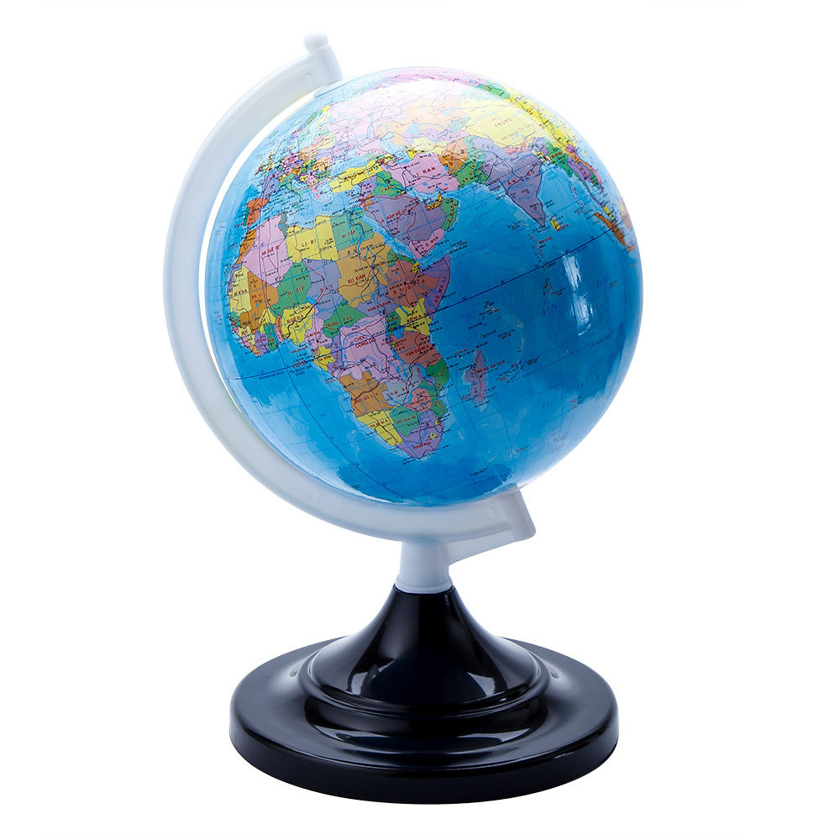
Trên bề mặt quả địa cầu có những màu sắc nào? Màu sắc đó chỉ gì?
Những màu sắc chủ yếu trên quả địa cầu là:
Màu xanh lá cây :
chỉ đồng bằng
Màu vàng, màu da cam:
Đồi núi, cao nguyên,…
Màu xanh lơ thường dùng để chỉ
biển

Slide 13
- Hãy quan sát và rút ra những điểm khác nhau giữa quả địa cầu và Trái Đất?
 Trái Đất không có giá đỡ và không có trục xuyên qua, Trái Đất nằm lơ lửng trong không gian.

Slide 14
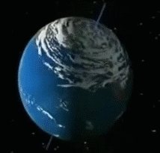
Cực Bắc
Bắc bán cầu
Xích đạo
Cực Nam
Nam bán cầu

Slide 15
Quả địa cầu là mô hình thu nhỏ của Trái Đất. Nó giúp ta hình dung được hình dạng, độ nghiêng và bề mặt Trái Đất.

Slide 16
Trò chơi
Rung Chuông Vàng
Chọn A, hoặc B, hoặc C

Slide 17
1
2
3
4
5
6
7
8
9
10
HẾT GIỜ
A. Cực Nam
B. Cực Bắc
C. Xích đạo
Quả địa cầu

Slide 18
HẾT GIỜ
1
2
3
4
5
6
7
8
9
10
A. Bắc bán cầu
B. Nam bán cầu
C. Xích đạo
Quả địa cầu

Slide 19
HẾT GIỜ
1
2
3
4
5
6
7
8
9
10
A. Nam bán cầu
B. Bắc bán cầu
C. Cực Nam
Quả địa cầu

Slide 20
HẾT GIỜ
1
2
3
4
5
6
7
8
9
10
A. Cực Bắc
B. Nam bán cầu
C. Bắc bán cầu
Quả địa cầu

Slide 21
HẾT GIỜ
1
2
3
4
5
6
7
8
9
10
A. Cực Nam
B. Nam bán cầu
C. Xích đạo
Quả địa cầu

Slide 22
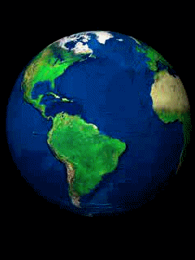
- Trái Đất rất lớn và có hình cầu.
- Quả địa cầu là mô hình thu nhỏ của Trái Đất. Nó giúp ta hình dung được hình dạng, độ nghiêng và bề mặt Trái Đất.

Slide 25
TRÁI ĐẤT NÀY
LÀ CỦA CHÚNG MÌNH
Nhạc và lời: Trương Quang Lục
Lời: Định Hải

Slide 26
Chúc các thầy cô giáo mạnh khoẻ
Chúc các em học giỏi

